Slide 1

Hypermobilita
Vyšetřovací metody, 1. ročník
Mgr. Emma Bílková, 10/11/2025
emma.rihakova@gmail.com

Slide 2
Obecné informace
= zvětšený rozsah kloubní pohyblivosti nad běžnou fyziologickou normu, ve smyslu joint play, tak v pasivním a aktivním pohybu.
Nevzniká výlučně na podkladě poruchy svalu.
Vyšetřujeme ji současně se svalovým zkrácením a oslabením → zařazujeme jí mezi svalové vyšetření.
Dochází ke zmenšení statické stability.
Vyšetření vychází ze zjištění rozsahu kloubní pohyblivosti → tzn. všímám si hypermobility již u měření možného maximálního rozsahu pohybu v kloubu pasivním pohybem.
Celá řada zkoušek na horní a dolní polovinu těla.

Slide 3
Obecné informace
Rozdělení dle Sachseho:
1) Místní hypermobilita – vznik zvláště mezi jednotlivými obratli jako kompenzační mechanizmus blokády
2) Generalizovaná hypermobilita – zejména vzniká při poruše aferentních signálů, tzn. neurologické poruchy např. při některých centrálních poruchách svalového tonusu, při některých extrapyramidových nepotlačitelných pohybech jako je atetóza atd.
3) Konstituční hypermobilita – postižení celého těla (ne všechny oblasti ve stejném stupni, nemusí být symetrická)
příčina není známa, kolísá s věkem
častěji u žen, pravděpodobně insuficience mezenchymu (řídká vazivová tkáň)

Slide 4
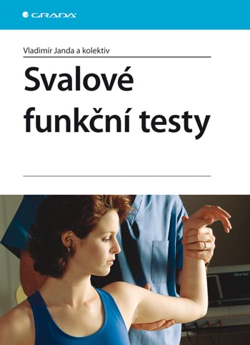
Testy na hypermobilitu
z knihy Svalové funkční testy

Slide 5
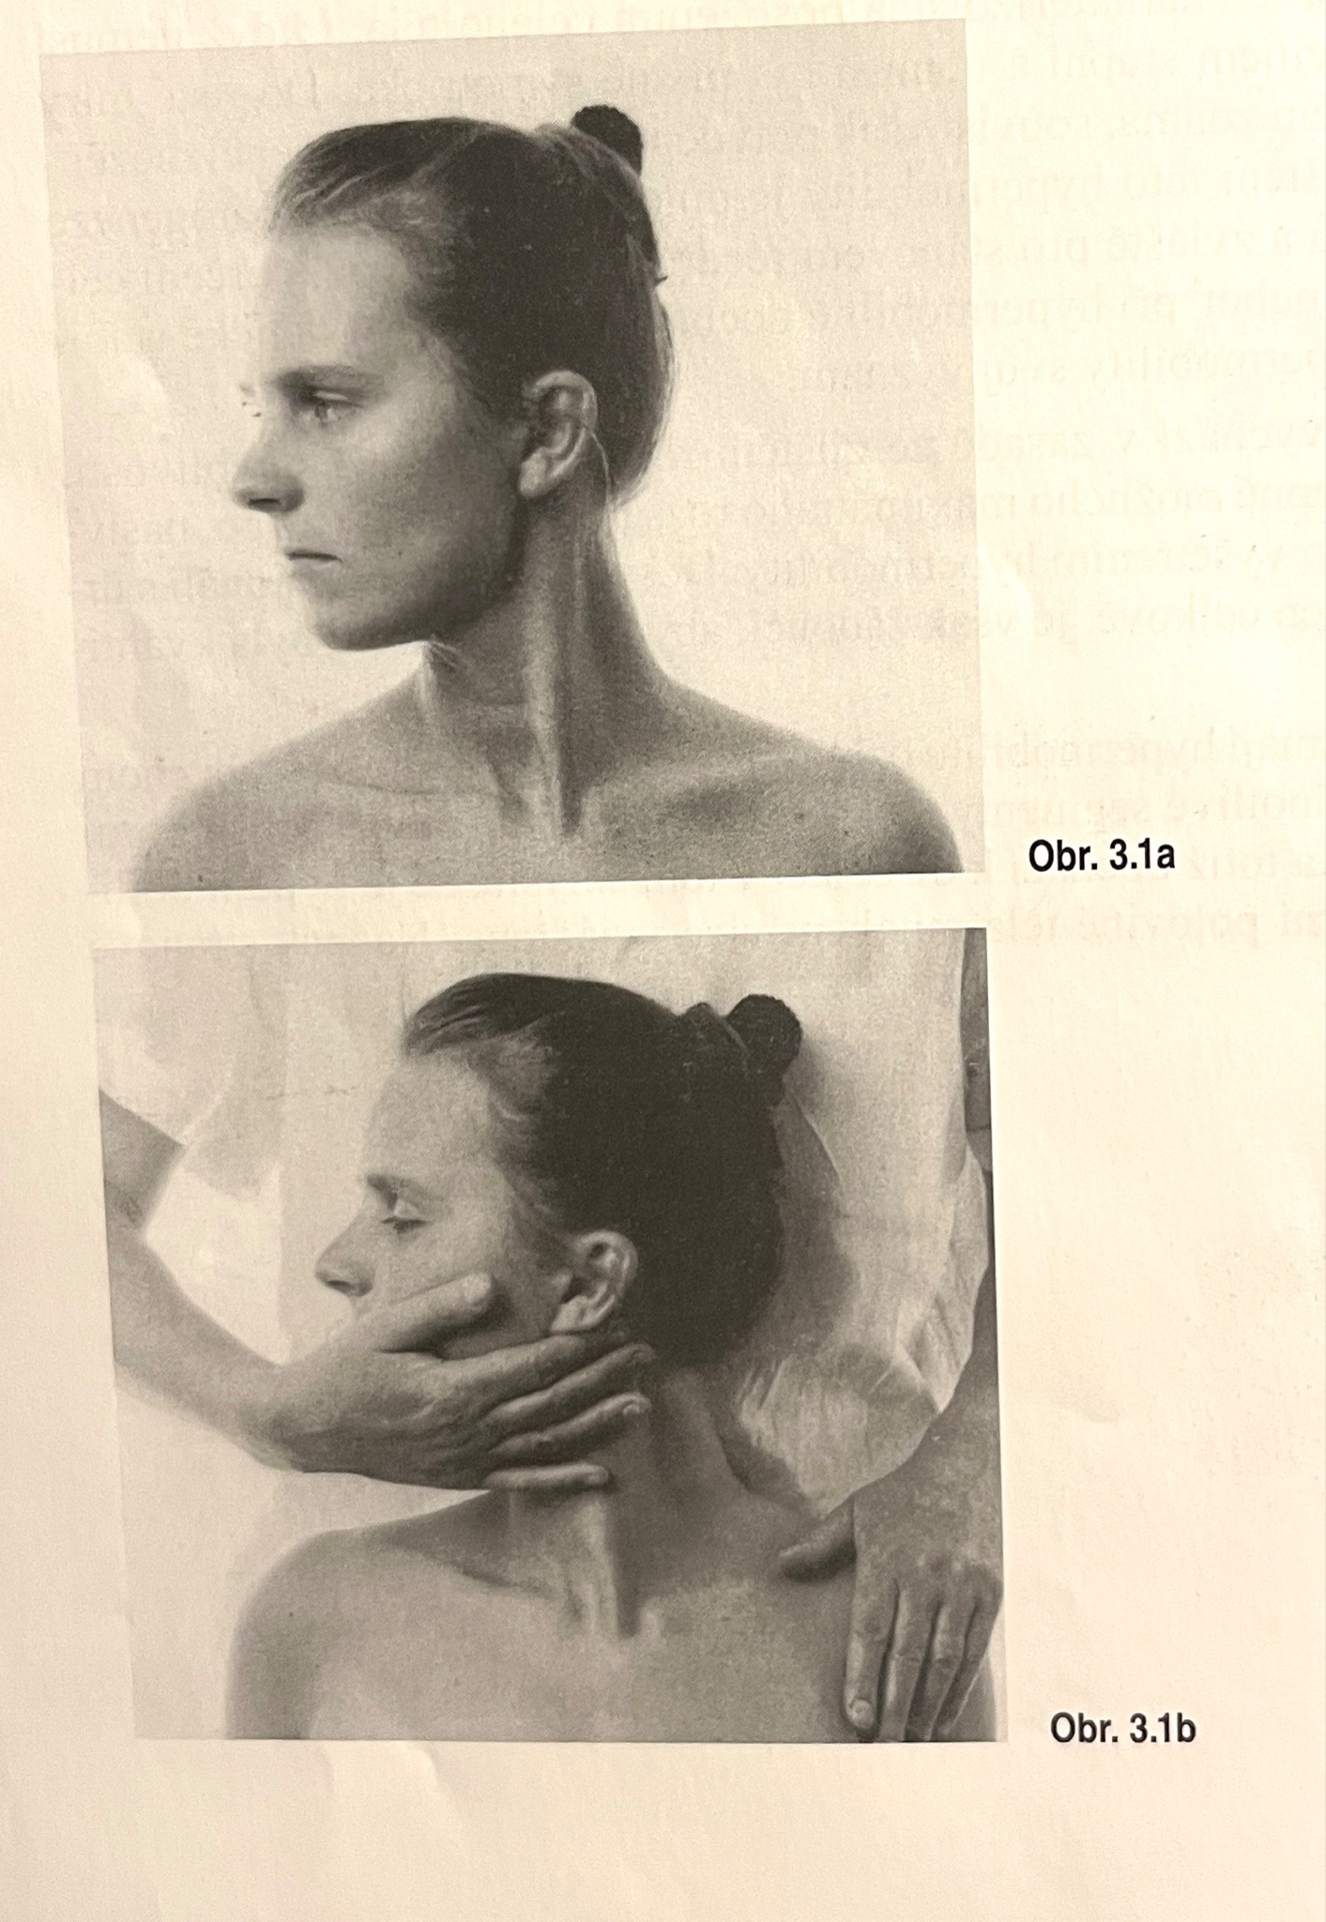
Zkouška rotace hlavy
Pacient sedí/ stojí.
Aktivně otáčí hlavou a v konečně dázi pasivně dotáhnu.
Norma: 80° bilaterálně aktivně i pasivně.
Hypermobilita: >90°, pasivně kolikrát ještě větší rozsah pohybu
Srovnáváme symetričnost.

Slide 6
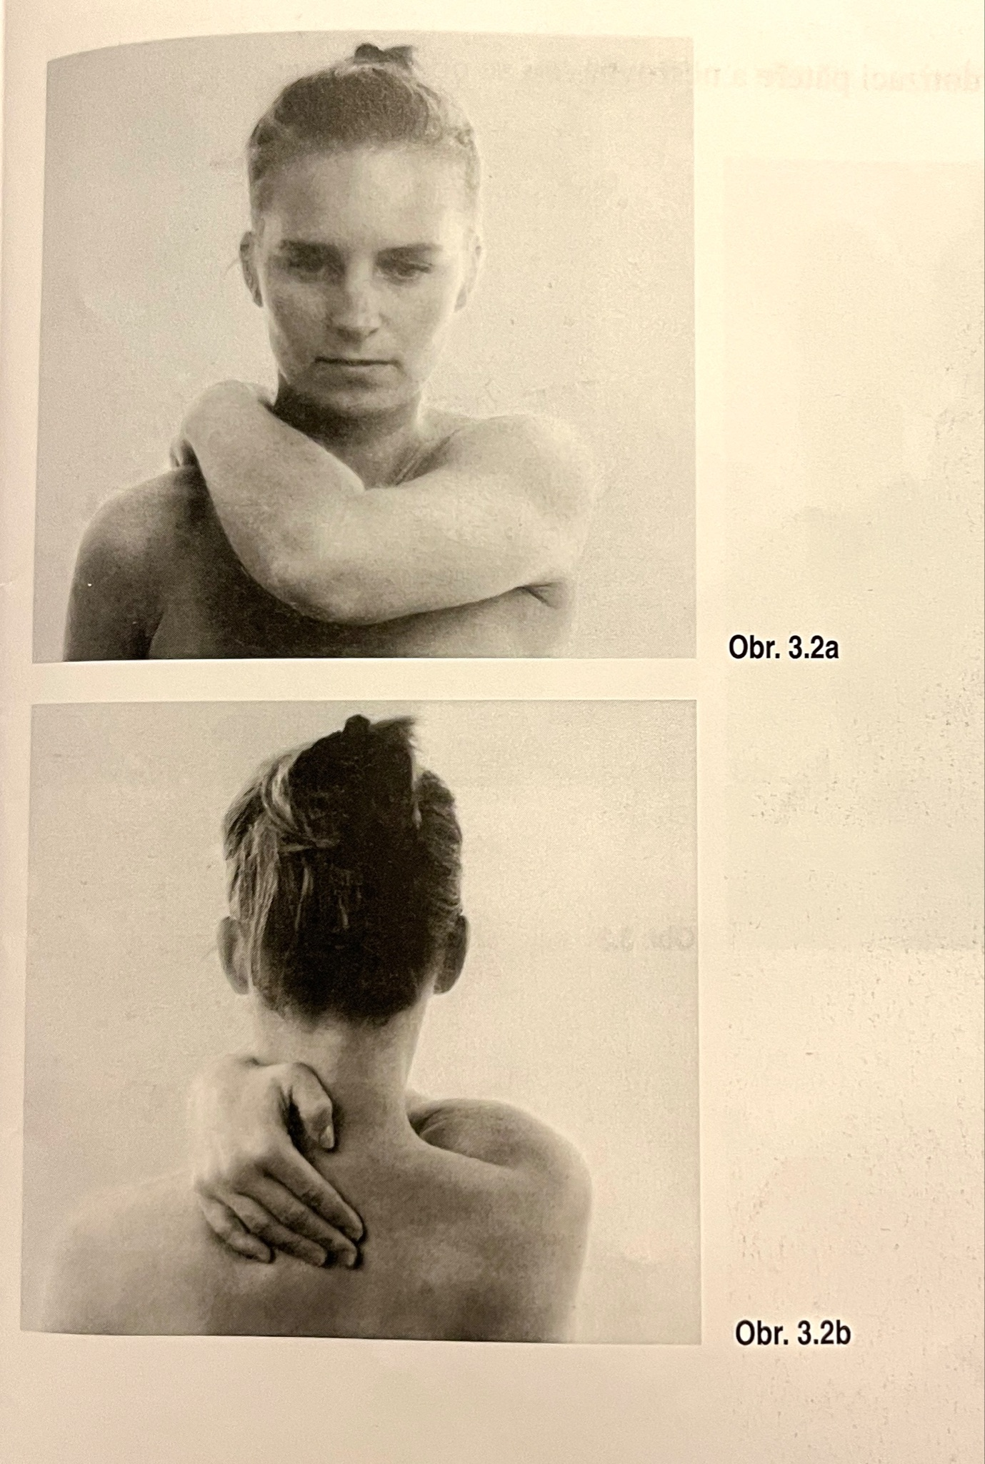
Zkouška šály
Ve stoji/ vsedě pacient obejme paží šíji.
Norma: prsty by měly dosáhnout k trnům krčních obratlů.
Hypermobilita: prsty přesáhnou osu těla → měříme o kolik přesáhnou + porovnáváme stranově.

Slide 7
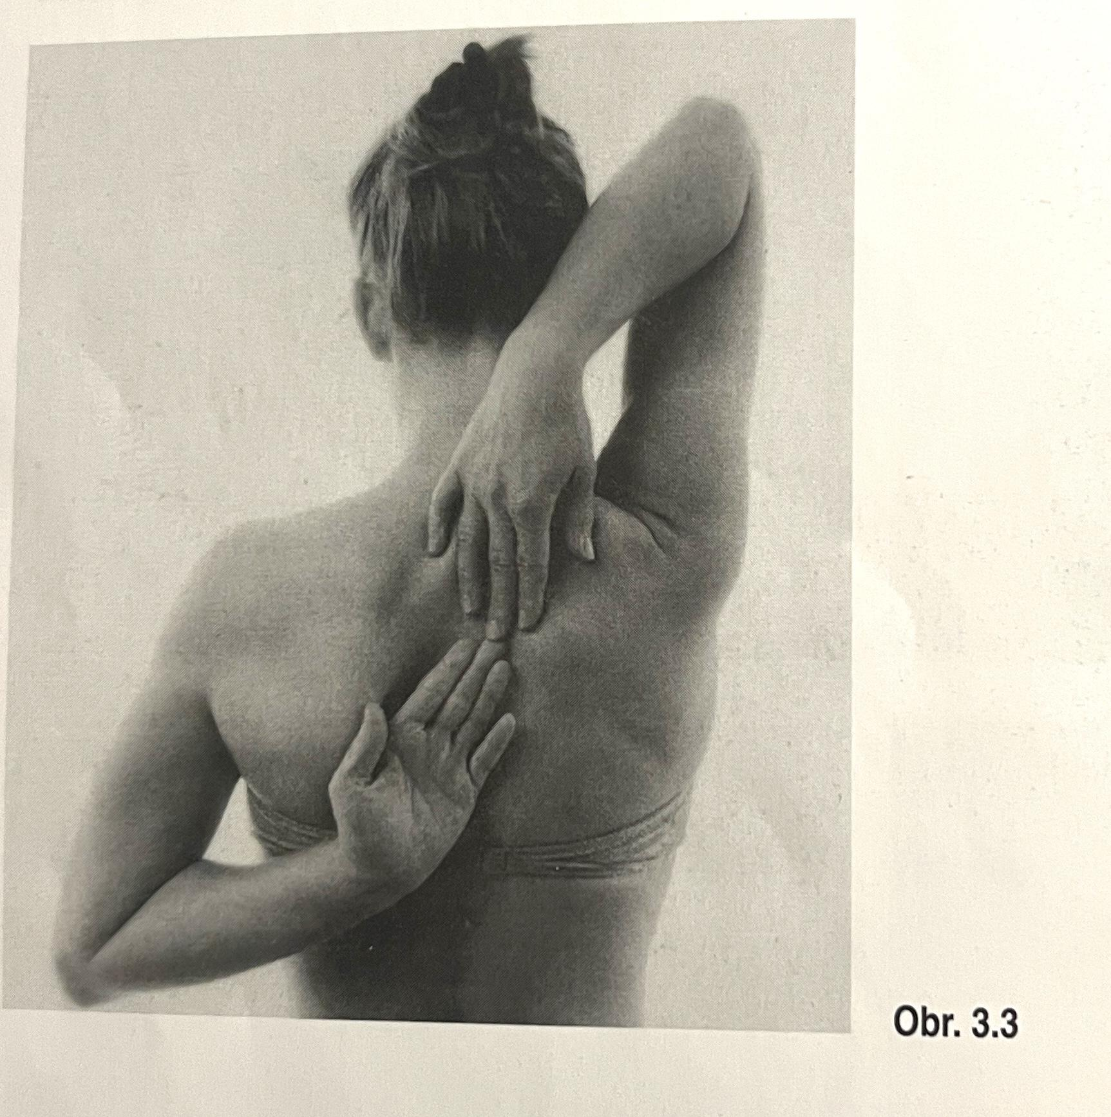
Zkouška zapažených paží
Ve stoji/ vsedě → snaží se spojit prsty rukou za zády (jedna HK jde horem, druhá spodem)
Norma: dotknutí konečků prstů bez větší lordotizace Thp a Lp.
Hypermobilita: pacient spojí za zády celé dlaně nebo si dosáhne až na zápěstí. Opět stranově porovnáváme.

Slide 8
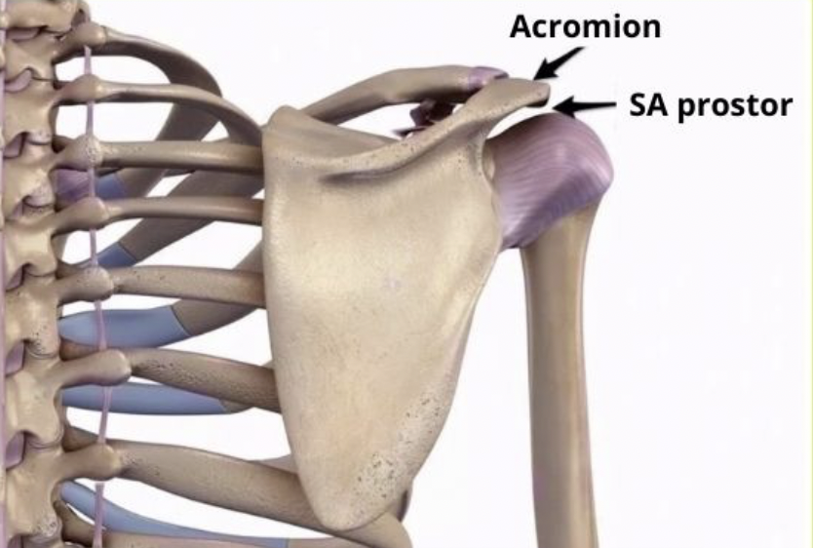
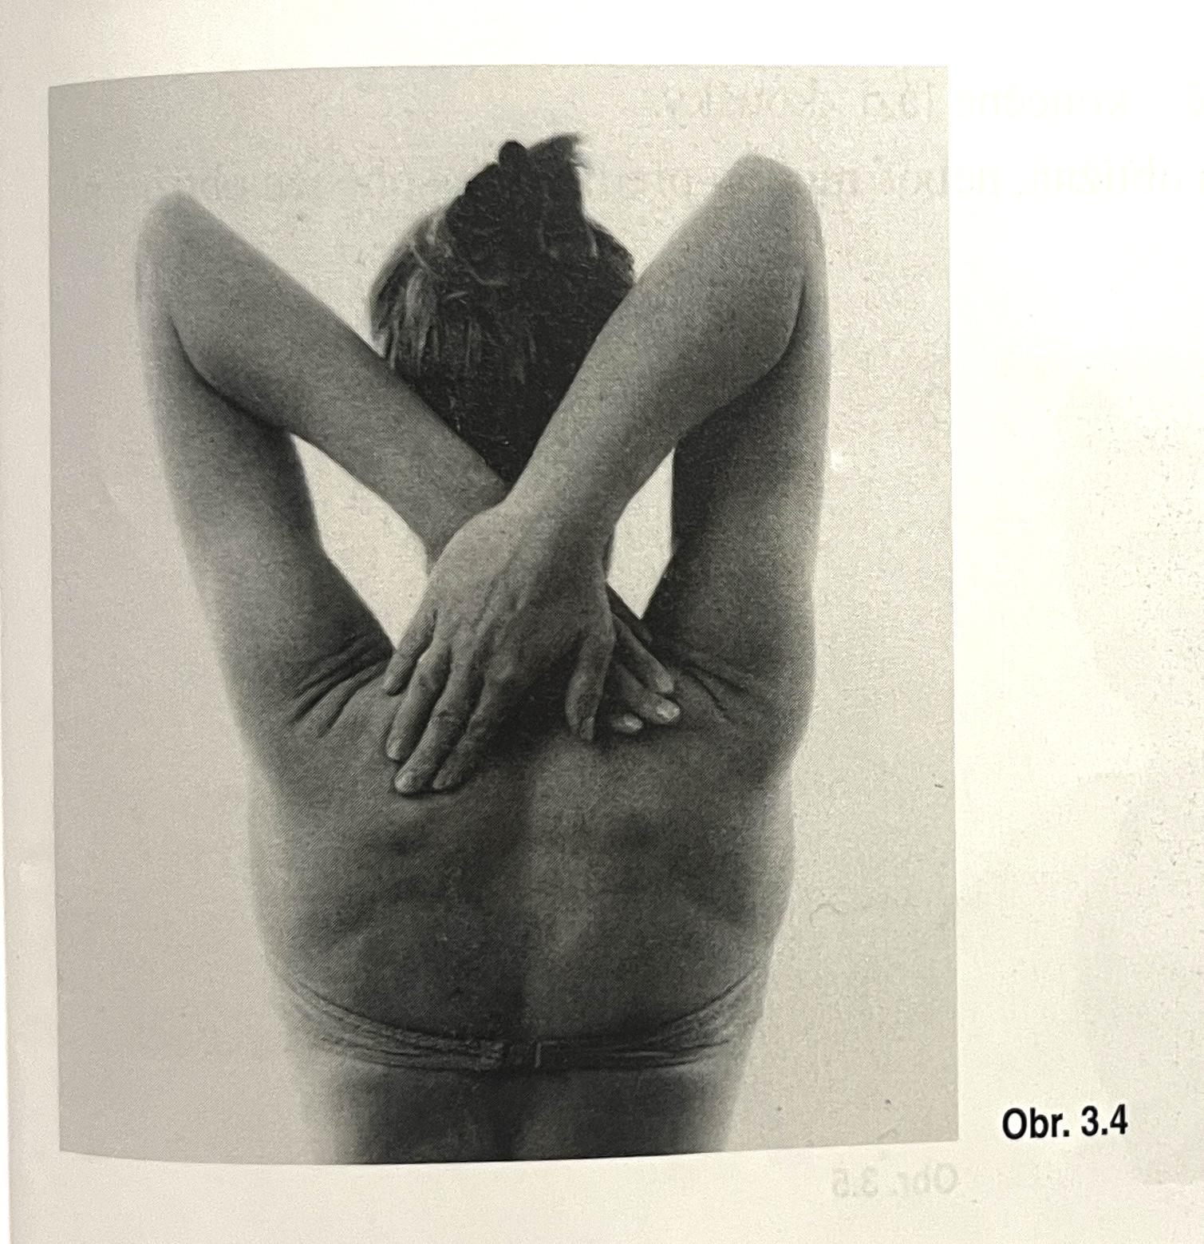
Zkouška založených paží
tato zk. není příliš vhodná, nedovoluje přesnější ohodnocení
Vsedě/ vleže zapaží obě HKK horem směrem na horní okraje lopatek.
Norma: snadno dosáhne špičkami prstů k akromionu lopatky
Hypermobilita: dlaní překryje část/ celou lopatku.

Slide 9
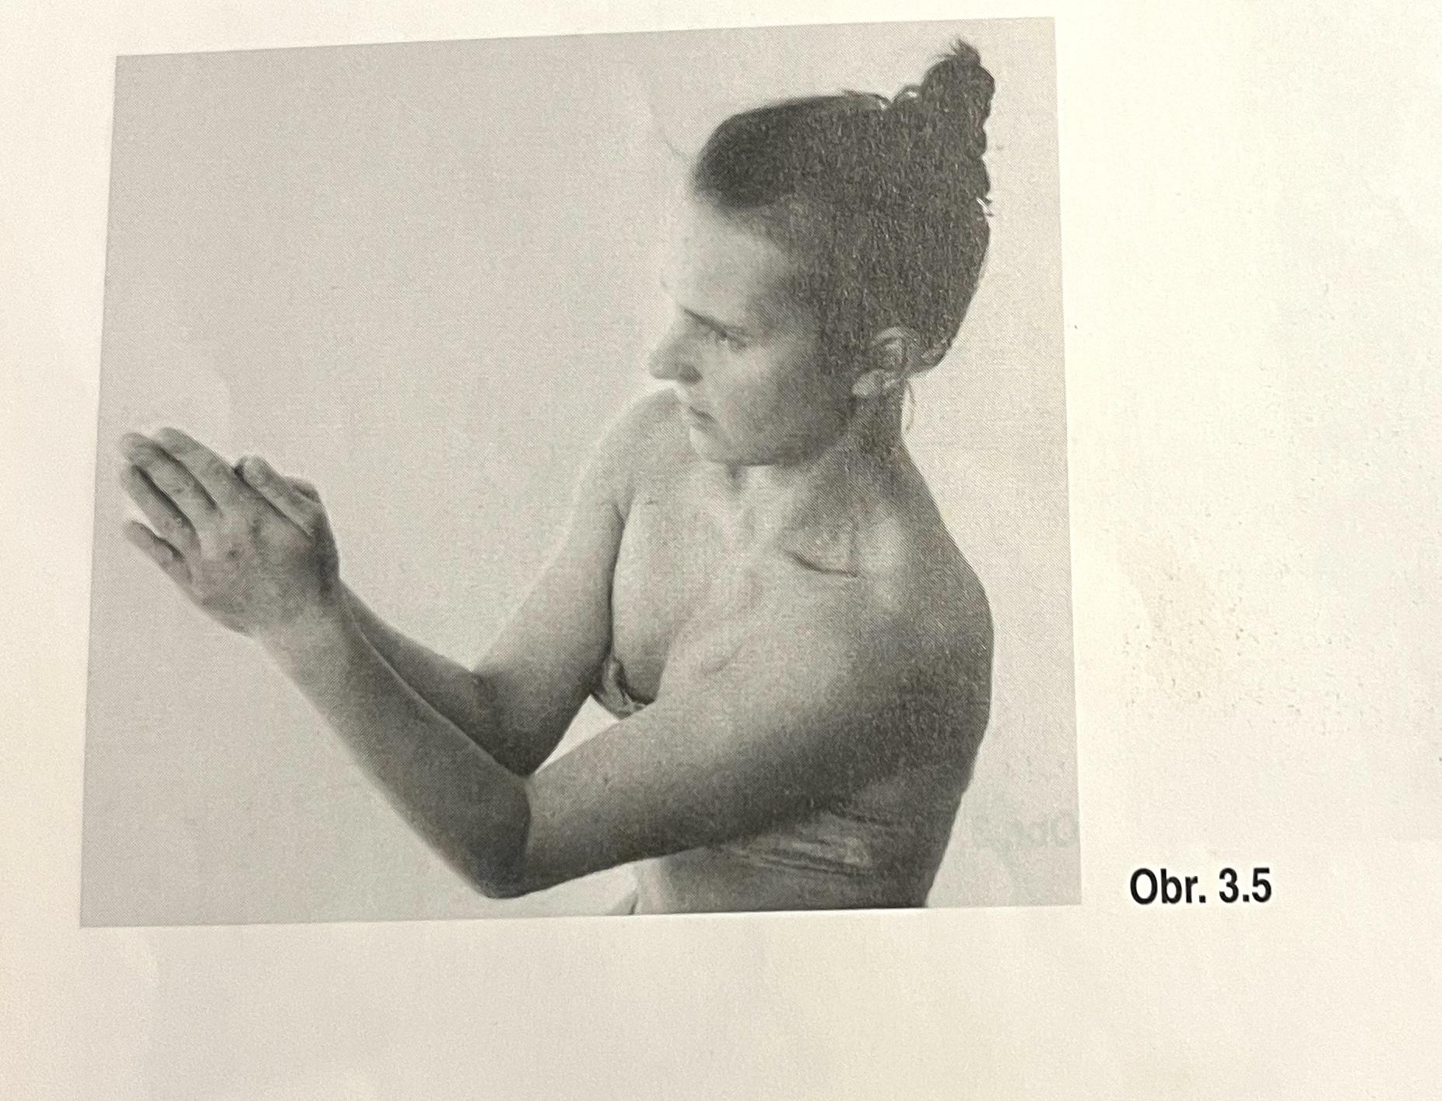
Zkouška extendovaných loktů
Ve stoji/ vsedě na židli spojí pacient svá předloktí a dlaně před tělem → snaha o natažení loktů se stále spojenými předloktím .
Norma: extenze loktů až do 110° mezi předloktím a pažní kostí.
Hypermobilita: větší úhel než 110°

Slide 10
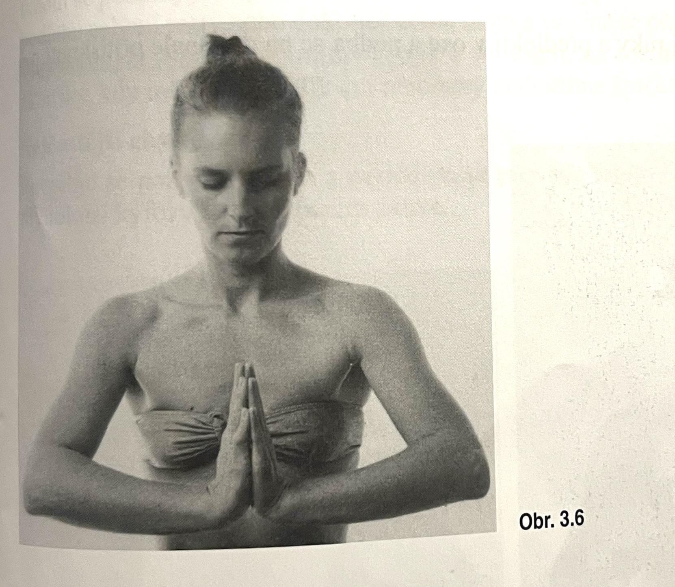
Zkouška sepjatých rukou
Vsedě/ ve stoji tiskne pacient k sobě dlaně před tělem → provádí DF zápětí se současným zvedáním loktů, aniž dlaně od sebe odděluje.
Norma: 90° úhel mezi zápěstím a předloktím.
Hypermobilita: <90°

Slide 11
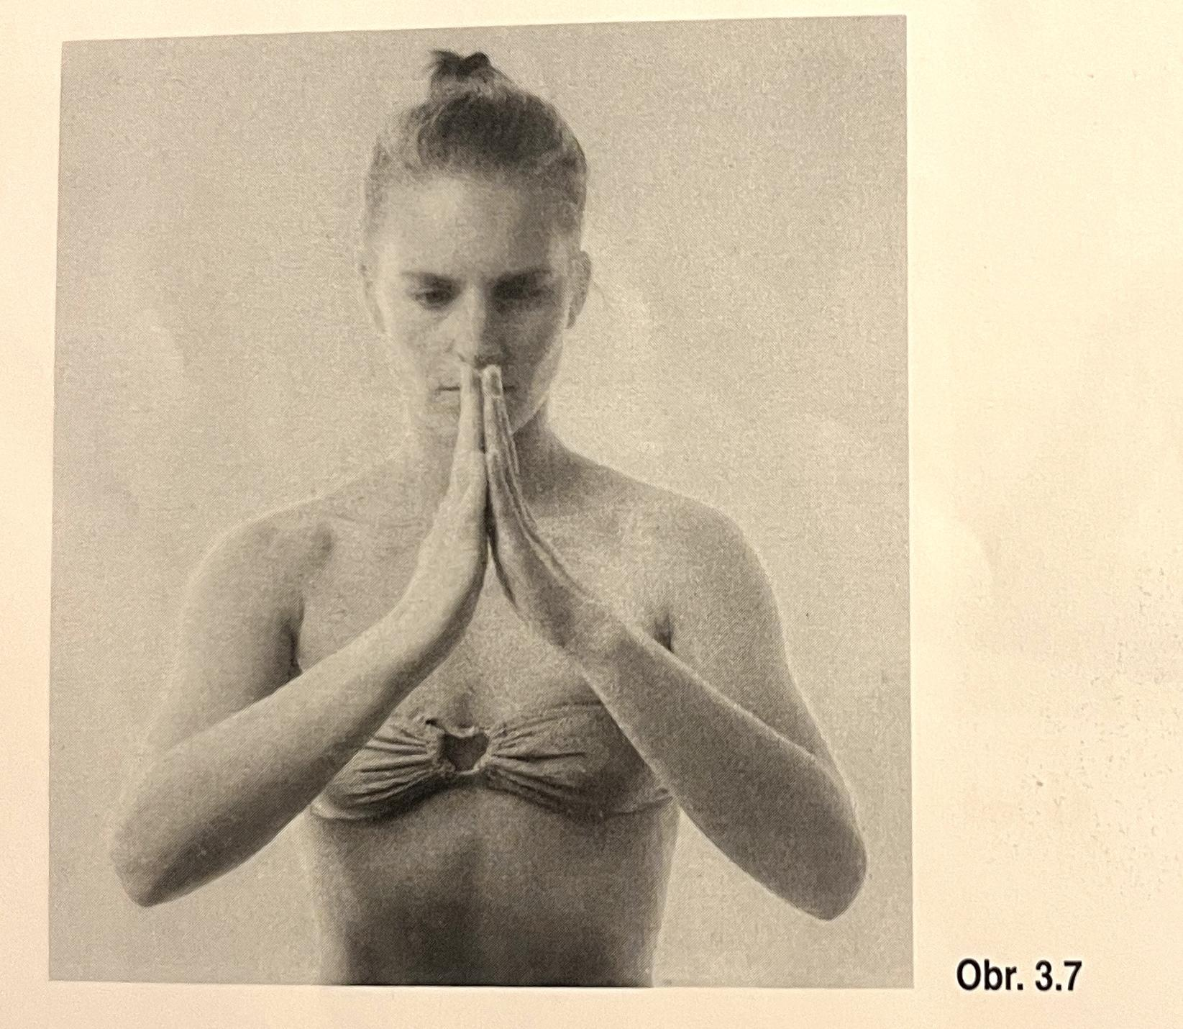
Zkouška sepjatých prstů
2. fáze předchozího vyšetření
Pacient tiskne natažené prsty k sobě a zápěstí drží přesně v prodloužení osy předloktí. Poté provádí hyperextenzi prstů tím, že posouvá ruce distálním směrem.
Zápěstí celou dobu zůstává v prodloužení předloktí.
Norma: dlaně mezi sebou svírají úhel 80°.
Hypermobilita: úhel se zvětšuje.
(při zkrácených flexorech prstů se úhel naopak zmenšuje)

Slide 12
Zkouška předklonu
Předklon s extendovanými koleny. Sledujeme způsob provedení předklonu a zvláště překlápění pánve a plynulost oblouku celé páteře.
Norma: dotek prstů země.
Hypermobilita: dotek celých prstů/dlaní země.

Slide 13
Zkouška úklonu
Lateroflexe trupu ve stoji bez elevace ramene a posunu pánve laterálně.
Norma: kolmice spuštěná z axily prochází intergluteální rýhou.
Hypermobilita: úklon se zvětší, kolmice z axily se dostává na kontralaterální stranu .
Při zkrácení m. QL se kolmice zastaví brzy na homolaterální straně.

Slide 14
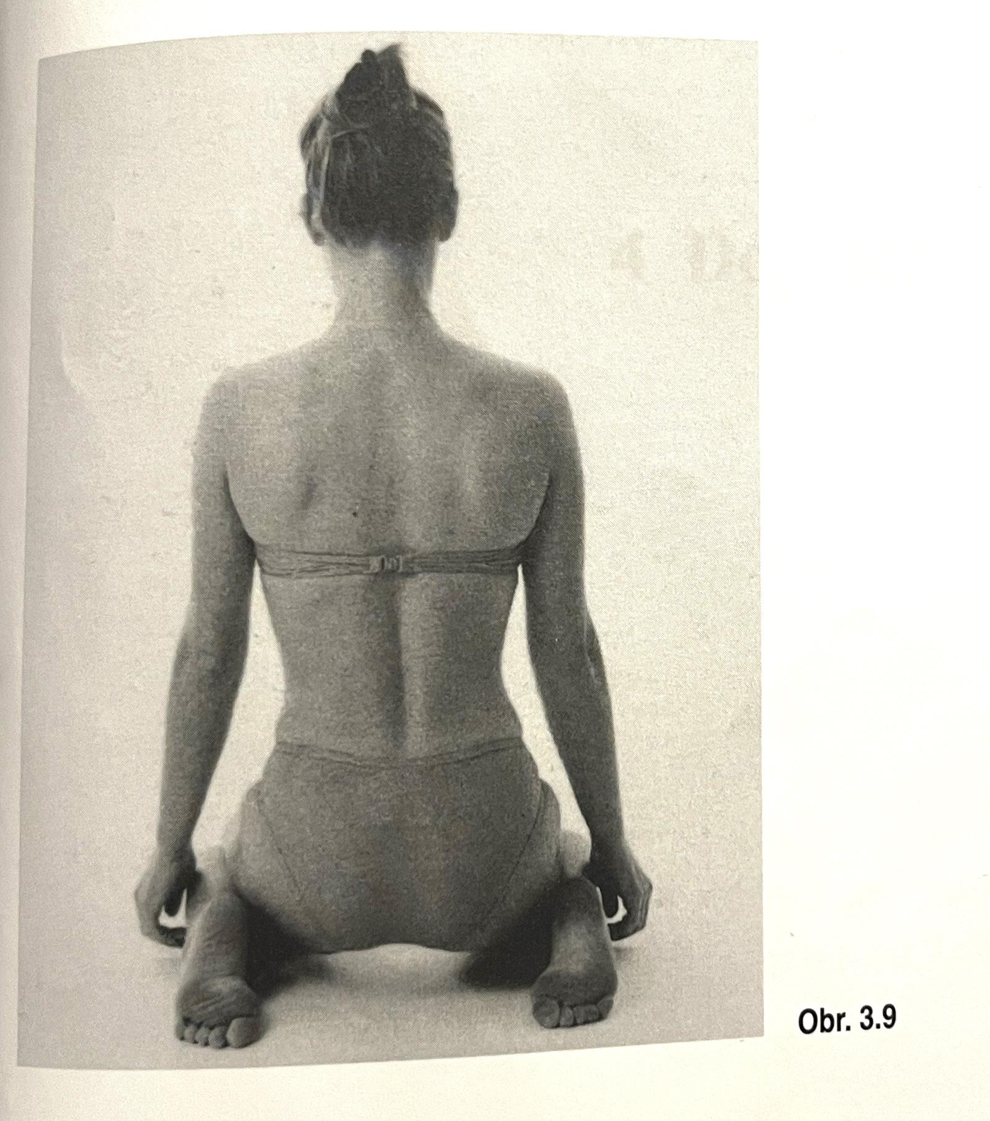
Zkouška posazení na paty
Klek mezi paty.
Norma: hýždě se dostanou pod pomyslnou spojnici pat.
Hypermobilita: hýždě se mezi patami dostanou až a podložku.
Při zkrácení m. QF zůstanou hýždě nad pomyslnou spojnicí pat.

